Slide 1

Projet 5 : Produisez une étude de marché
Par Julien PAULET

Slide 2

Sommaire :
Context et Enjeux
Démarche
Résultats de l’étude

Slide 3
Context et Enjeux:

Slide 4
Context
L’entreprise souhaite se développer à l’international, en exportant de la viande de volaille. Aucun pays n’est visé en particulier. Mon travail consiste donc à « dégrossir » le champ des possibles en ciblant les pays les plus intéressants ; Ensuite, l’équipe Marketing pourra rentrer plus en détails dans les recherches pour ces pays là.

Slide 5
Enjeux
L’enjeux ici est d’accélérer l’étude de marché, en évitant à l’équipe Marketing de faire une étude précise sur un pays qui se révélera inintéressant par la suite (manque de richesse, consommation de viande trop faible, etc…).
Mon étude intervient donc pour faire un premier tri.
Afin de commencer à s’implanter à l’international, l’entreprise doit trouver des pays qui sont déjà développé, qui importe déjà de la viande de volaille. Il serait trop compliqué de créer un nouveau marché, et cela prendrait énormément de ressource ; Cela sera dans un deuxième temps quand l’entreprise aura grandit.

Slide 6
Démarche :

Slide 7
Données utilisées pour l’analyse
Les données sont toutes extraites de la FAO
Le ratio de population (n/n-1)
Le ratio de protéines d’origine animale par rapport aux protéines totales
La disponibilité en protéines (en kg/personne)
La disponibilité alimentaire du pays (en kcal/personne)
Le PIB par habitant (en $ US)
La ratio du PIB (n/n-1)

Slide 8
Les étapes de l’étude :

Slide 9
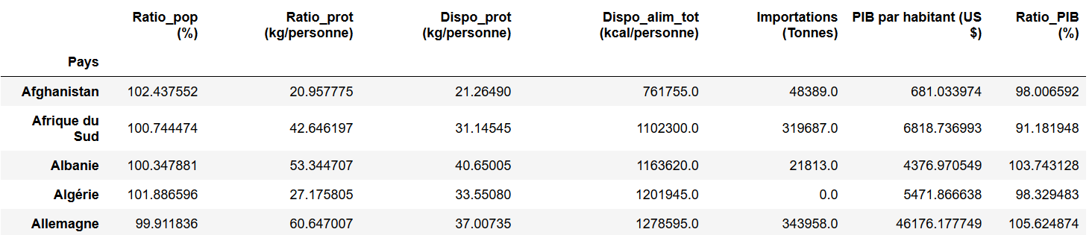
Construction de l’échantillon

Slide 10
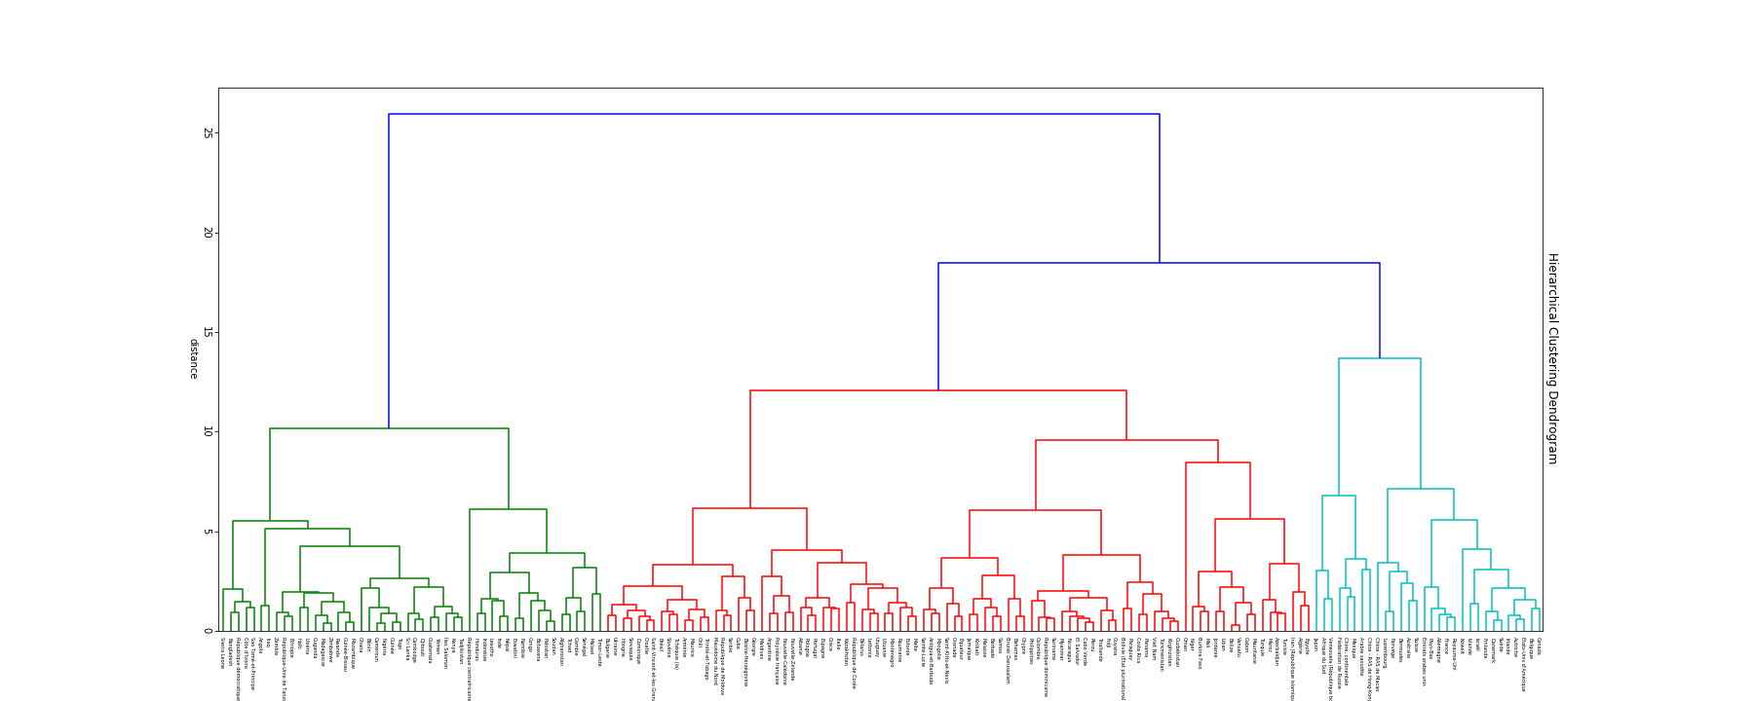
Création d’un dendogramme

Slide 11
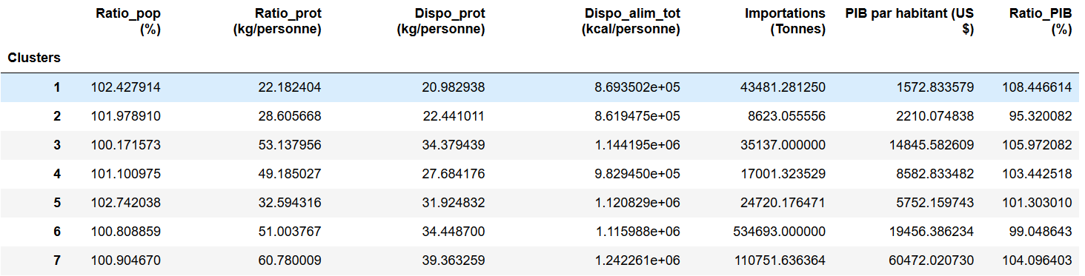
Analyse des centroïdes

Slide 12
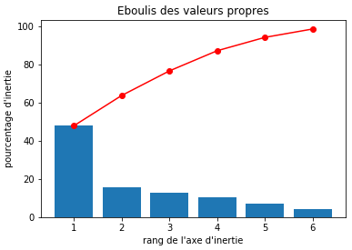
ACP sur les partitions

Slide 13
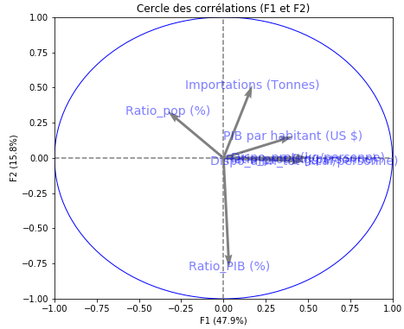
ACP sur les partitions
Notes:
Le cercle n’est pas très lisible sur la partie droite, affichons un zoom ; CLICK

Slide 14
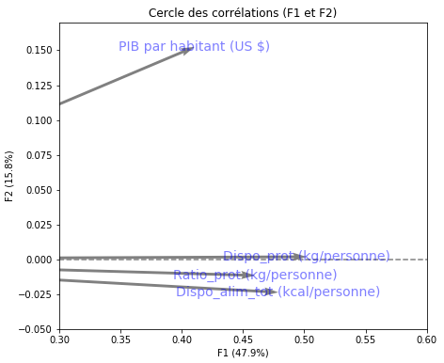
Notes:
On peut voir sur PC1 que les variables ayant le plus de poids dans l'inertie sont :
La disponibilité en protéines
La disponinibilité alimentaire totale
Le ratio de protéines animales / Protéines totales CLICK
On remarque aussi que le PIB/h est assez élevé (0,41)
On peut donc conclure que la composante principale PC1 correspond au niveau de richesses du pays
CLICK

Slide 15
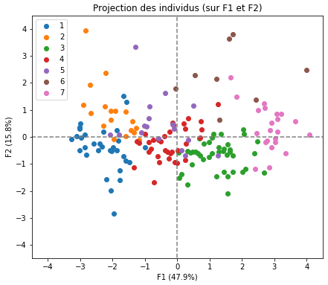
Visualisation des clusters sur F1
Notes:
A l'exception du cluster 6, les pays sont regroupés correctement par cluster sur F1. Si certains semblent être confondus avec les autres, c'est F2 qui nous permet de voir la différence entre ces derniers.
Dans la partie du dendogramme, nous avons vu que le cluster 7 était celui qui nous intéressait le plus, voyons donc comment sont répartis les pays de ce cluster, et à quoi est-ce qu'ils correspondent, après l'ACP.
Le cluster 7 représente les pays le plus à droite sur F1, avec donc une forte valeur. Comme nous l'avons vu précédement, F1 représente le niveau de richesse du pays ; Les pays du cluster 7 correspondent donc aux pays les plus riches.

Slide 16
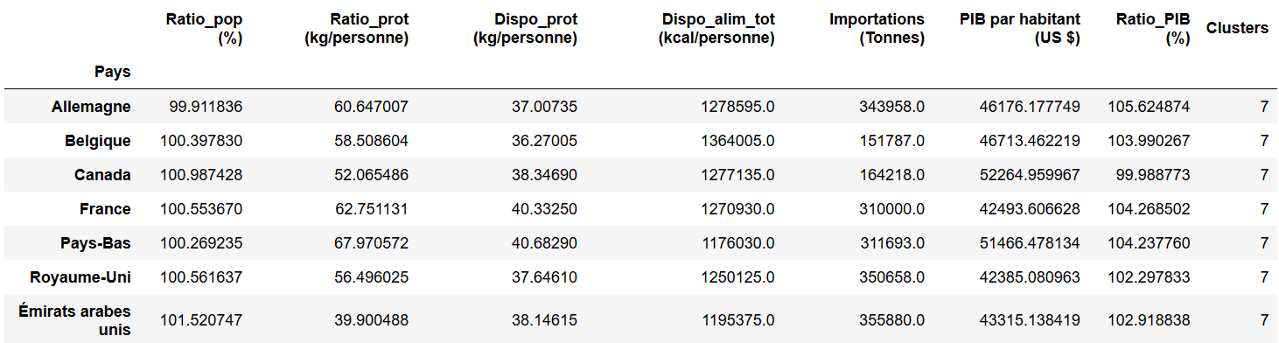
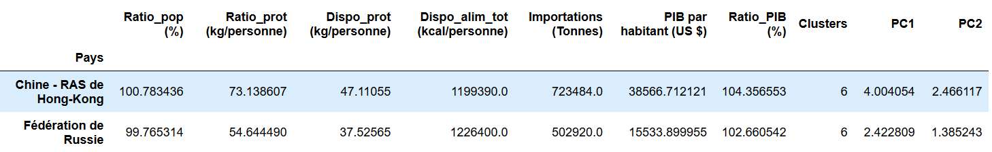
Choix de la liste des pays
Importations > 130 000 Tonnes
Notes:
Pour rappel, la liste des clusters avec les centroïdes

Slide 17
Test d’adéquation sur les variables

Slide 18
Test de comparaison sur les groupes

Slide 19
Résultats de l’étude :

Slide 20
Voici la liste :

